Slide 1
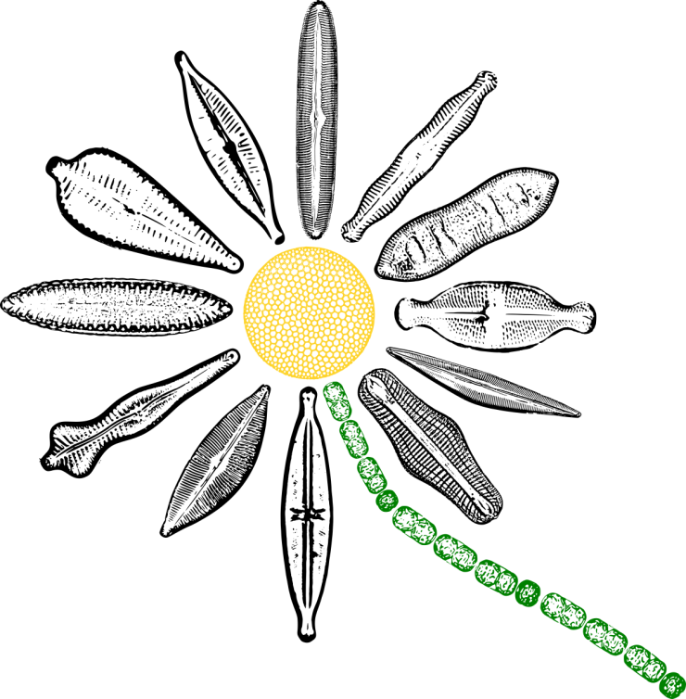
Úvod do diatomologie – Rozsivky bez raphe (Araphids)
3. Přednáška
Mgr. Barbora Chattová

Slide 2
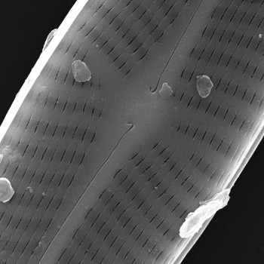
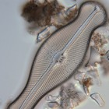
Morfologické pojmy
Lineolátní – lineolate: prodloužené (areoly)
Kapitátní, hlavatý – capitate: kulovité zakončení

Slide 3
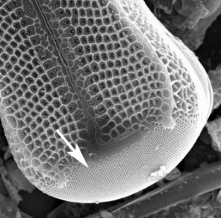
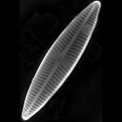
Morfologické pojmy
Porefield (apical): „koncové pole“: oblast velmi jemných póru na koncích frustul, slouží k protlačování mukopolysacharidových stopek skrz valvu. V mikroskopu se jeví jako hyalinní oblast
Lanceolátní – lanceolate: kopinatý, tvar listu

Slide 4
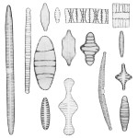
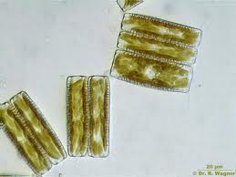
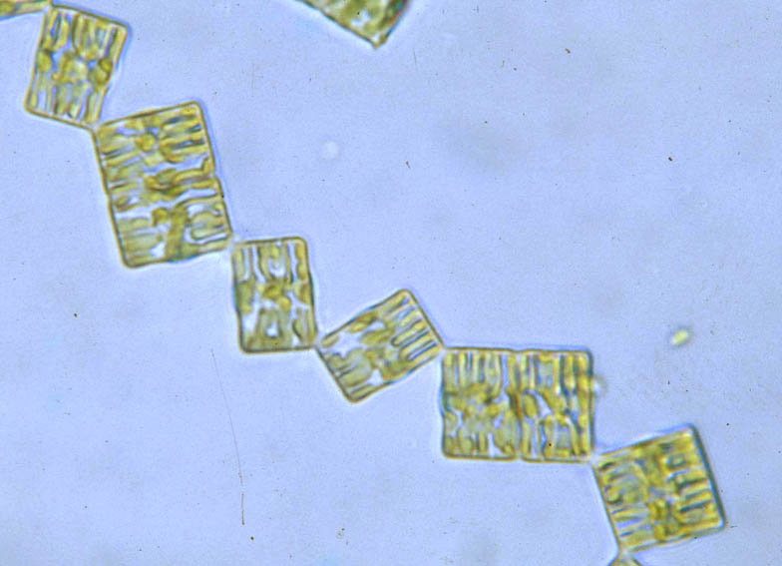
Rozsivky bez raphe
Valvy dvoustraně souměrné
Nemají raphe (postrádají aktivní pohyb)
Občas mají rimoportuly (diagnostický znak)
Diatoma sp.
Tabellaria sp.

Slide 5
Rozsivky bez raphe
Fragilariales
Fragilaria
Synedra
Asterionella
Diatoma
Meridion
Hannaea
Tabellariales
Tabellaria
Tetracyclus

Slide 6
Fragilaria
Tvoří kolonie spojené pomocí trnů
1 rimoportula na každé valvě
Valvy rovné až lanceolátní (kopinaté)
Centrální oblast expandovaná (na jednu či obě strany)

Slide 7
Fragilaria
Kosmopolitní
Převážně planktonní
Problémy s určováním Fragilaria? Ulnaria? Synedra?
Platné jméno možné najít na http://www.algaebase.org/

Slide 8
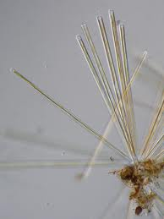
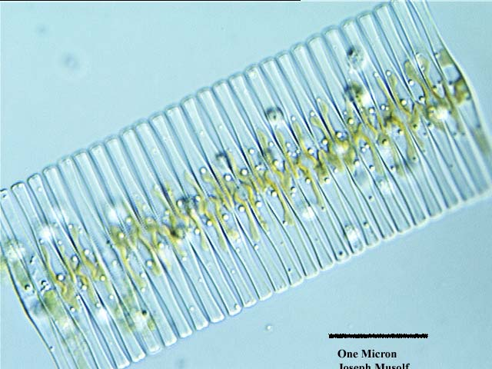
Fragilaria versus Synedra
1. pohled na věc:
Fragilaria se od rodu Synedra odlišuje dlouhými pásovitými koloniemi
Synedra tvoří vějířovité kolonie
Fragilaria sp.
Synedra sp.

Slide 9
Fragilaria versus Synedra II
2 pohled na věc:
Některé sladkovodní druhy rodu Synedra jsou zařazeny do rodu Ulnaria
Synedra ulna, S. acus, S. radians a pod. nyní v rodu Ulnaria
Zbytek rodu Synedra rozdělen takto:
S. fasciculata, S. truncata nyní řazeny do rodu Tabularia
Synedra pulchella = Ctenophora pulchella
Z toho vyplývá, že Synedry jsou nyní pouze mořské a brakické. Dělení podle tvaru kolonií funguje, ale již to není Synedra, ale Ulnaria

Slide 10
Fragilaria versus Ulnaria
Sladkovodní druhy rodu Synedra = Ulnaria
Fragilaria sp.
Ulnaria sp.

Slide 11
Ulnaria versus Fragilaria
= problém
 | Fragilaria | Ulnaria
striae | Vždy střídavé | Střídavé i protistojné
rimoportuly | Jedna na valvu | 2 na valvu
kolonie | Převážně pásovité | Vějířovité, hvězdicovité
Fragilaria sp.
Ulnaria sp.

Slide 12
Fragilaria
Fragilaria sensu stricto (bez krátkých forem- Fragilariaforma a podobné, Williams and Round (1987), v této prezentaci)
Fragilaria sensu lato – vše určeno jako Fragilaria (Süßwasserflora von Mitteleuropa) – platné jméno lze dohledat v algaebase

Slide 13
Fragilaria se rozpadla na:
Fragilaria sensu stricto (např. F. vaucheriae, F. crotonensis)
+ odpadlíci:
Fragilariforma (původní Fragilaria virescens)
Stauroforma (malé variety Fragilaria virescens)
Punctastriata (původní Fragilaria pinnata)
Pseudostaurosira (původní Fragilaria brevistriata)
Staurosira (původní Fragilaria construens)
Staurosirella (původní Fragilaria lapponica)

Slide 14
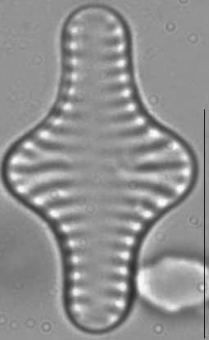
Staurosira
Striae většinou rovné, ve středu se nepotkávají
Často tvoří kolonie spojené trny
Od rodu Fragilaria se liší absencí rimoportuly (tak to pěkně děkujem…☹)
Příklad: Staurosira construens (dříve Fragilaria construens)
Staurosira construens
Staurosira construns var. venter
Staurosira construns var. binodis

Slide 15
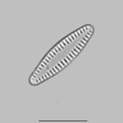
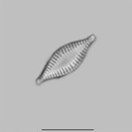
Pseudostaurosira
Velmi široké osové pole
Striae zkrácené
Může tvořit kolonie (spojení valva na valvu)
Pseudostaurosira brevistriata
Pseudostaurosira parasitica

Slide 16
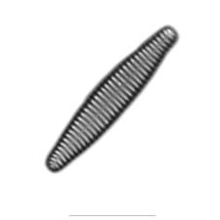
Stauroforma
Strie se potkávají uprostřed valvy
Centrální oblast chybí
Vznikla odtrhnutím menších forem Fragilaria virescens
Rimoportula chybí (tím se odlišuje od rodu Fragilariforma)
Stauroforma exiguiformis

Slide 17
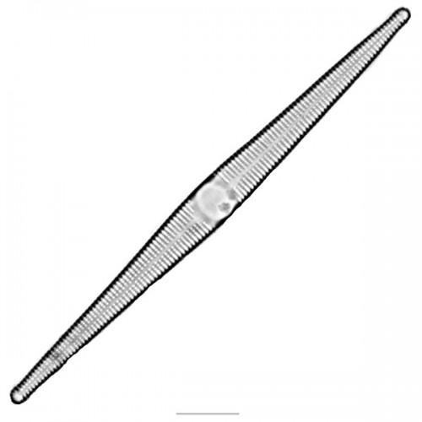
Ctenophora
Dříve Synedra
Frustuly prodloužené
Lineární až lanceolátní
V centrální oblasti fascia, s „ghost striae“
Fascia: křemíkem vyztužená oblast v centrální oblasti, mírně se vydouvající

Slide 18
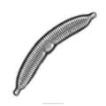
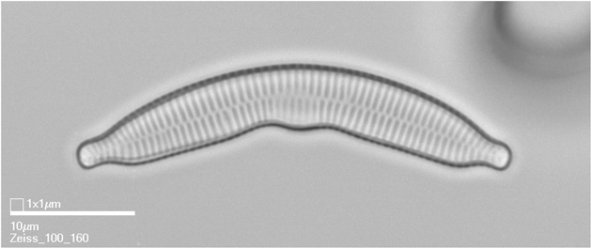
Hannaea
Valvy zahnuté
Uprostřed na ventrální straně tumidní, okolo „ghost“ (velmi jemné, až průhledné) striae
Konce kapitátní
Především arktický a vysokohorský druh

Slide 19
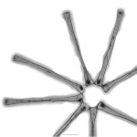
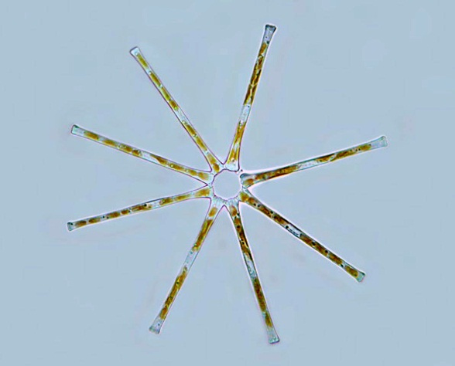
Asterionella
Dlouhé frustuly souměrné podle apikální osy, nesouměrné podle transapikální osy (jeden konec širší než druhý)
Buňky spojené širším apexem pomocí slizu do hvězdicovitých kolonií
Širší konec s koncovým polem
Konce frustul hlavaté – kapitátní
Kosmopolitní (lehce se šíří – antropochorie, eutrofní vody)

Slide 20
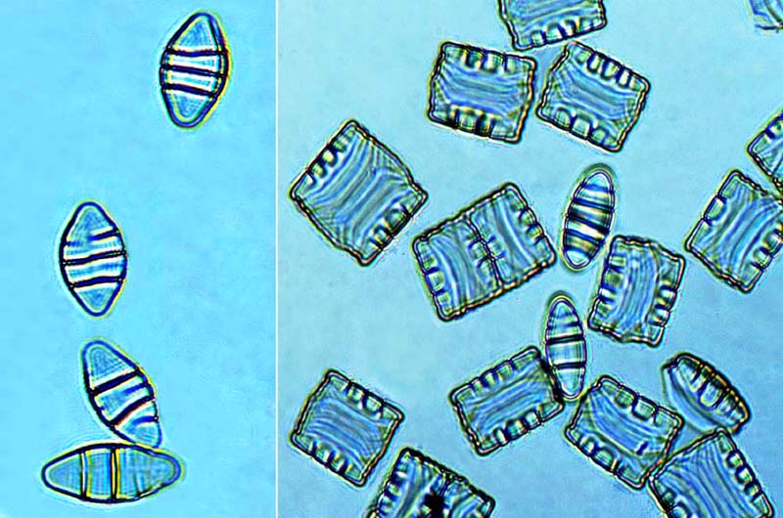
Diatoma
Frustuly eliptické až lineární
Konce někdy mírně kapitátní
Transapikální (příčná) žebra- costae
Na koncích jsou koncová pole (apical pore fields) – sekrece slizu
Kolonie rovné či uspořádané „cik-cak“

Slide 21
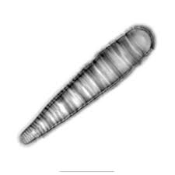
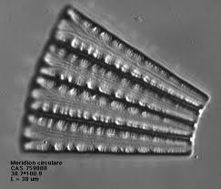
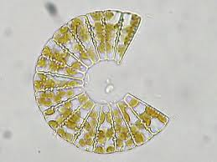
Meridion
Frustuly asymetrické k transapikální ose, symetrické k apikální ose (podle osového pole)
Žebra- costae
Frustuly z pleurálního pohledu klínovité
Z valvárního pohledu kyjovité
Tvoří vějířovité nebo kruhovité kolonie
Stenotermní

Slide 22
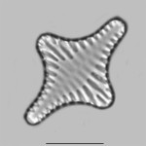
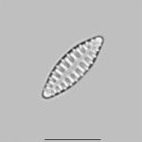
Staurosirella
Písečné substráty
Strie tvořené lineolátními areolami (Staurosira oválné)
Koncové pole na obou pólech (Staurosira je nemá)
Tvoří kolonie spojené valvami
Může tvořit slizové stopky
Hrubší strie než Staurosira
Příklad: Staurosirella leptostauron
Dříve Fragilaria

Slide 23
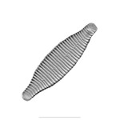
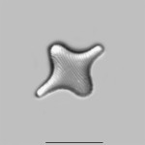
Fragilariforma
Velmi jemná striace
Tvar lineární, lanceolátní či eliptický
Striae se téměř potkávají
Kapitátní konce
Pásovité kolonie

Slide 24
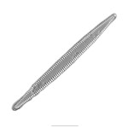
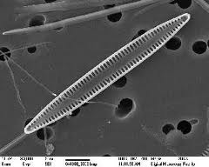
Tabularia
Dříve patřila do rodu Synedra
Široké zkrácené strie – uprostřed valvy široké sternum
Koncová pole na obou pólech
Především mořské a brakické vody
Tabularia fasciculata

Slide 25
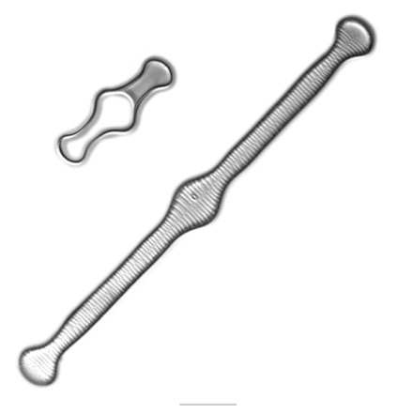
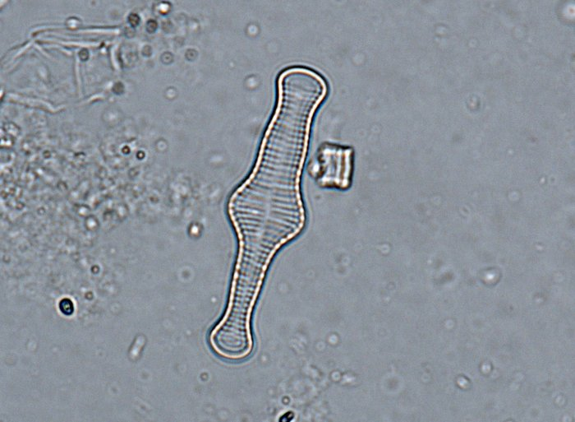
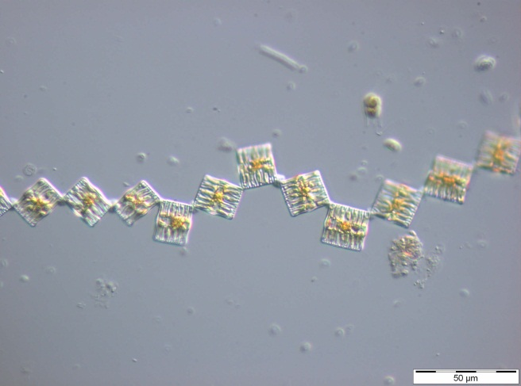
Tabellaria
Valvy uprostřed zduřelé
Konce kapitátní
Koncová pole na obou pólech
Jemné striae
Planktonní
„Cik-cak“ kolonie

Slide 26
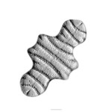
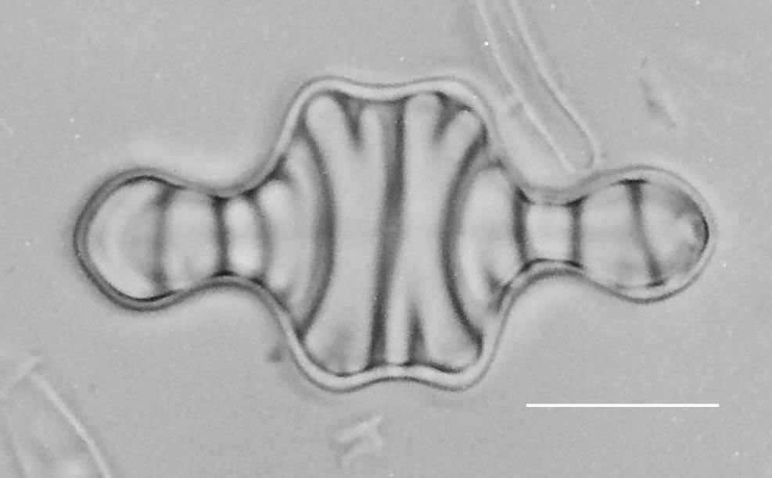
Tetracyclus
Výrazná žebra
Velmi vzácný
Tetracyclus rupestris

Slide 27
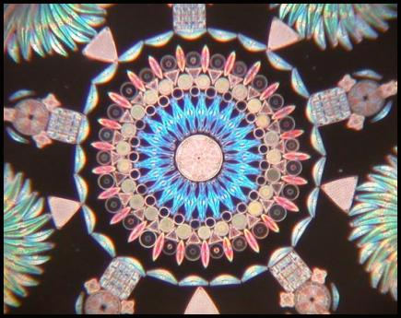
Děkuji za pozornost!

